Slide 1
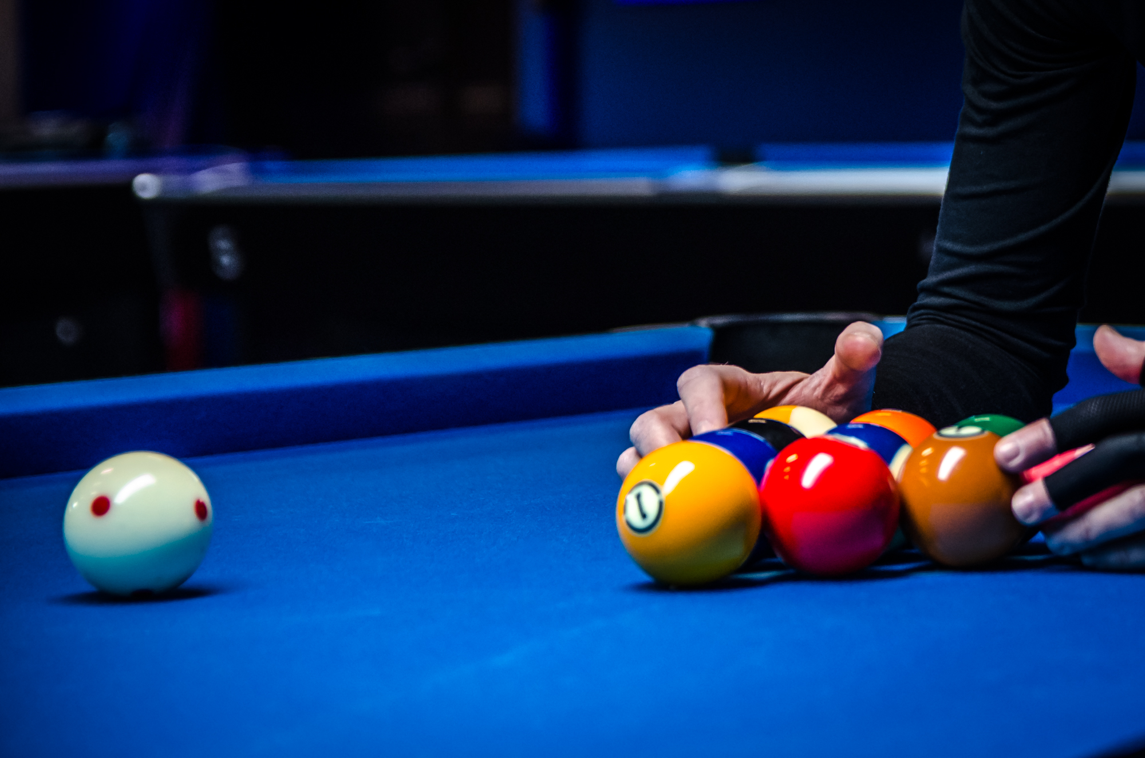
Plungės r. savivaldybės mokyklų mokinių iniciatyvų projektų pristatymas
Plungės r. Žemaitijos kadetų Žemaičių Kalvarijos skyrius2025 m. lapkričio 24 d.

Slide 2
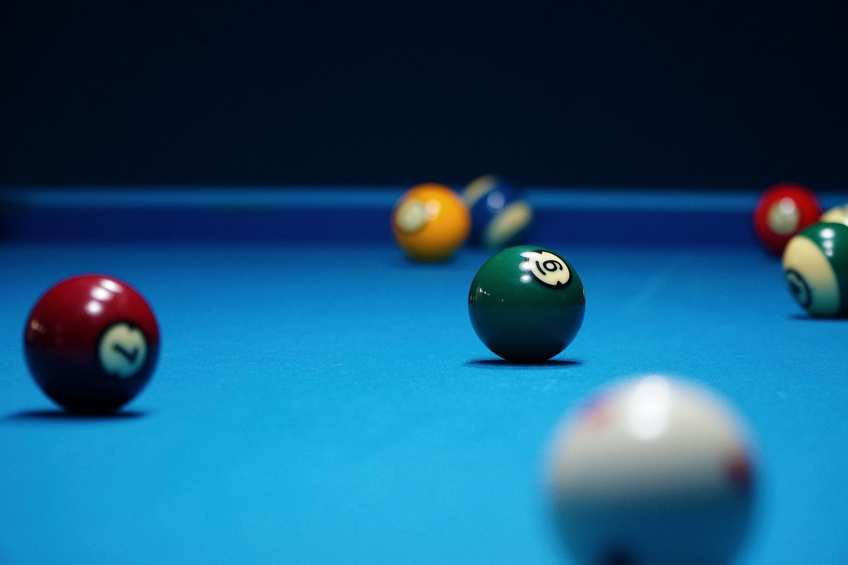
Projekto pavadinimas
Rutuliai atrieda į mokyklą.
Sveikiname – mūsų projektas laimėjo finansavimą! Tai istorinė akimirka mūsų mokyklos bendruomenei.

Slide 3
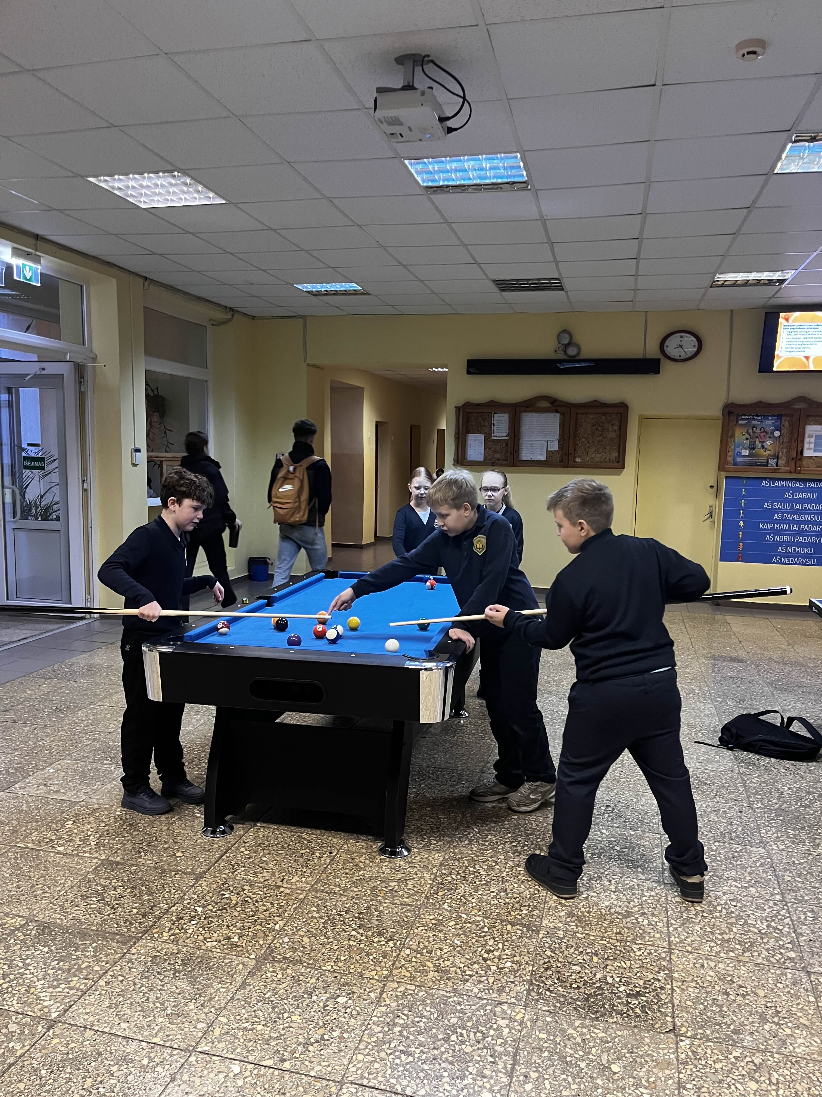
Projekto tikslai
Protinis mastymas
Bendra erdvė
Atsitraukimas nuo ekranų
Biliardas ugdo strateginį mąstymą, koncentraciją ir gebėjimą planuoti keletą ėjimų į priekį
Sukurti jaukią vietą bendravimui, kur mokiniai gali kartu praleisti laisvalaikį
Paskatinti mokinius atsitraukti nuo telefonų ir kompiuterių, pasirinkti aktyvų poilsį

Slide 4
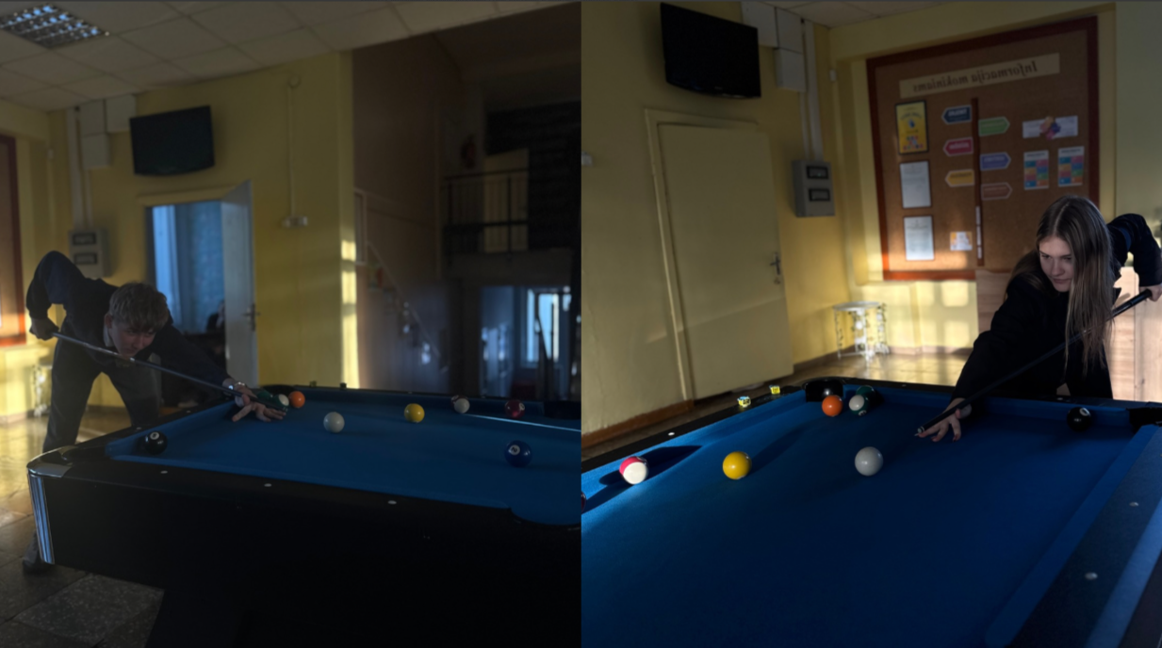
Projekto vykdytojai
Tadas Ruibavičius
Goda Pociūtė
IIIg. klasė
IIg. klasė
Padėkos: Dėkojame visiems, kurie palaikė šią iniciatyvą – mokytojams, tėvams ir savivaldybės komisijai už suteiktą galimybę įgyvendinti šį projektą.

Slide 5

Ką projektas suteikia mokyklos bendruomenei?
Reguliarūs turnyrai
Komandinės rungtys
Organizuosime mėnesinius biliardo čempionatus su prizais nugalėtojams ir įdomia programa
Klasės galės varžytis tarpusavyje, stiprinant komandinio darbo įgūdžius ir klasių bendruomeniškumą
Nemokamos treniruotės
Poilsio zona
Pradedantiesiems siūlysime mokymus ir patarimus, kaip žaisti biliardą ir tobulinti techniką
Erdvė, kur galima atsipalaiduoti tarp pamokų, bendrauti ir kurti teigiamą mokyklos atmosferą

Slide 6
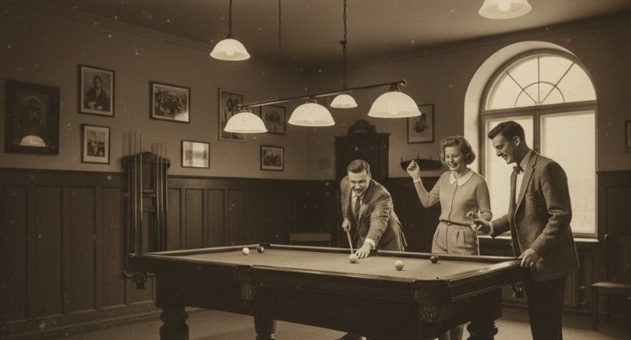
Projekto įgyvendinimas
Biliardo stalas jau įrengtas!
Džiaugiamės galėdami pranešti, kad projektas sėkmingai įgyvendintas. Biliardo stalas įrengtas mokyklos poilsio zonoje ir jau sulaukė didelio mokinių susidomėjimo.
Įgyvendinimo etapai:
Finansavimo gavimas ir biudžeto valdymas
Įrangos įsigijimas ir pristatymas
Stalo surinkimas ir įrengimas
Erdvės pritaikymas ir saugos priemonių užtikrinimas
Oficialus atidarymas ir pirmosios varžybos

Slide 7
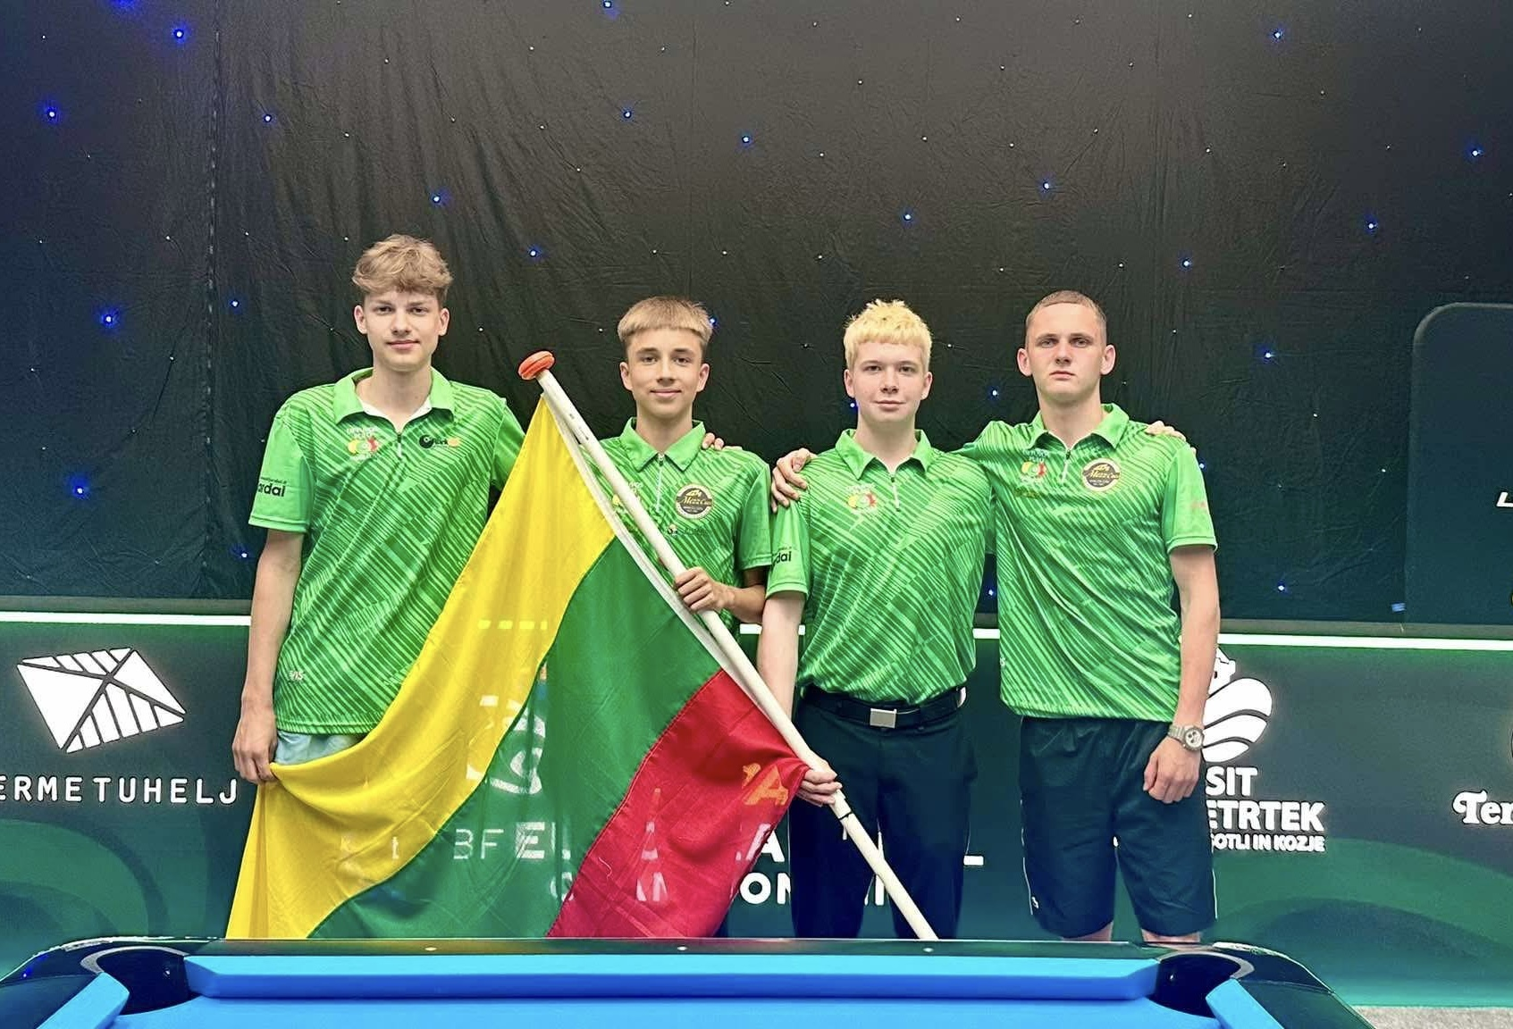
Ateities planai ir padėkos
Kas toliau?
„Dėkojame Plungės r. savivaldybės komisijai už suteiktą galimybę įgyvendinti šią iniciatyvą. Ypatingas ačiū mokyklos administracijai, mokytojams ir visiems rėmėjams, kurie tikėjo mūsų idėja!"
Kasmetinis mokyklos biliardo čempionatas
Biliardo klubo įkūrimas mokykloje
Draugiškos varžybos su kitomis mokyklomis
Papildomos įrangos įsigijimas (lazdelės, kreidos)
Kartu kuriame geresnę mokyklos bendruomenę!

